Slide 1
BASE DE DATOS II
Manejo de triggers
ESTUDIANTE : Elvin Braxail Cussi Aranibar

Slide 2
Manejo de Conceptos
01

Slide 3

1. Defina que es lenguaje procedural en MySQL.
El lenguaje procedural en MySQL se refiere a la capacidad de MySQL de admitir la programación procedural mediante la incorporación de funciones y procedimientos almacenados en su sintaxis. Esto permite a los desarrolladores escribir bloques de código más complejos y estructurados que pueden ser invocados y reutilizados en diferentes partes de una base de datos.

Slide 4
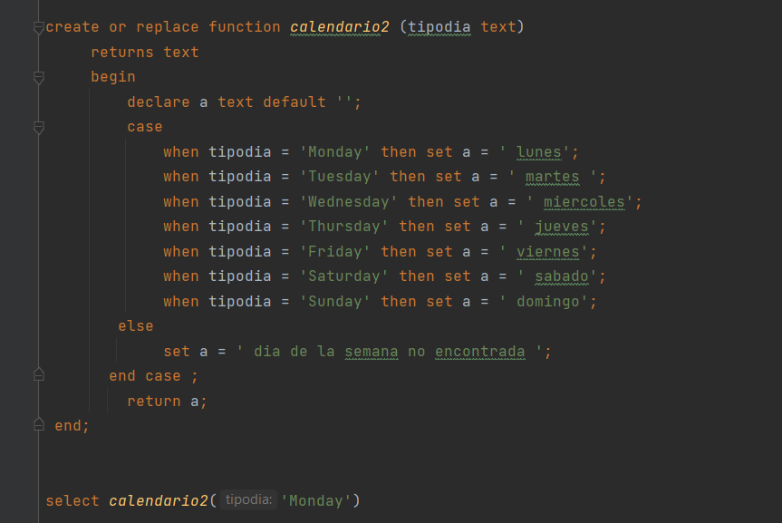
2. Defina que es una FUCNTION en MySQL.
las funciones se definen mediante la creación de una sentencia CREATE FUNCTION. Esta sentencia especifica el nombre de la función, los parámetros de entrada, el tipo de dato del resultado y el bloque de código que se ejecuta cuando la función es invocada. El bloque de código puede contener instrucciones SQL y lógica procedural para realizar la operación deseada.

Slide 5

3. Cuál es la diferencia entre funciones y procedimientos almacenados.
Retorno de valor: Una función siempre devuelve un valor como resultado, mientras que un procedimiento almacenado no necesariamente devuelve un valor.
Uso en consultas: Las funciones se pueden utilizar en consultas SQL como parte de una expresión, ya sea en una cláusula SELECT, WHERE, JOIN, etc. Por otro lado, los procedimientos almacenados no se pueden utilizar directamente en una consulta, ya que están diseñados para ejecutar instrucciones y no devuelven un resultado que se pueda utilizar en una consulta.

Slide 6
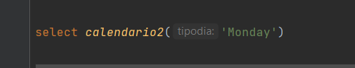
4. Cómo se ejecuta una función y un procedimiento almacenado.
Debes reemplazar "nombre_funcion" con el nombre de la función que deseas ejecutar y proporcionar los valores de los parámetros correspondientes. El resultado devuelto por la función se utilizará en la consulta o expresión donde se realiza la invocación.

Slide 7
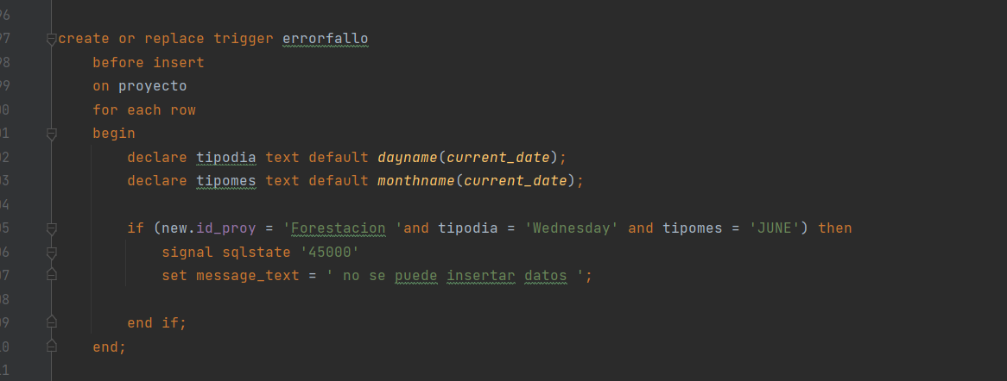
5. Defina que es una TRIGGER en MySQL.
Un trigger se define asociado a una tabla y se dispara antes o después de que se realice una operación específica (como INSERT, UPDATE o DELETE) en esa tabla. Cuando el evento asociado se produce, el trigger se activa y ejecuta un conjunto de instrucciones SQL o un procedimiento almacenado definido por el usuario.

Slide 8

6. En un trigger que papel juega las variables OLD y NEW
En un trigger de MySQL, las variables OLD y NEW son variables especiales que se utilizan para acceder a los valores antiguos y nuevos de las filas afectadas por un evento (INSERT, UPDATE o DELETE). Estas variables se utilizan principalmente en triggers AFTER UPDATE, BEFORE UPDATE, AFTER DELETE y BEFORE INSERT.
OLD hace referencia a los valores antiguos de la fila que está siendo modificada o eliminada. En un trigger AFTER UPDATE, por ejemplo, OLD permite acceder a los valores originales de las columnas antes de la actualización. En un trigger AFTER DELETE, OLD proporciona los valores de la fila eliminada.
NEW hace referencia a los nuevos valores de la fila que está siendo modificada o insertada. En un trigger AFTER UPDATE, NEW permite acceder a los nuevos valores de las columnas después de la actualización. En un trigger AFTER INSERT, NEW proporciona los valores de la fila recién insertada.

Slide 9
7. En un trigger que papel juega los conceptos(cláusulas) BEFORE o AFTER
las cláusulas BEFORE y AFTER determinan cuándo se activará el trigger en relación con el evento que lo dispara (INSERT, UPDATE o DELETE).
BEFORE: Un trigger definido con la cláusula BEFORE se activa antes de que se realice la operación en la tabla. Esto significa que el trigger se ejecutará antes de que los datos se inserten, actualicen o eliminen de la tabla.
AFTER: Un trigger definido con la cláusula AFTER se activa después de que se haya realizado la operación en la tabla. Esto significa que el trigger se ejecutará después de que los datos se hayan insertado, actualizado o eliminado de la tabla.

Slide 10
PARTE PRACTICA
02

Slide 11
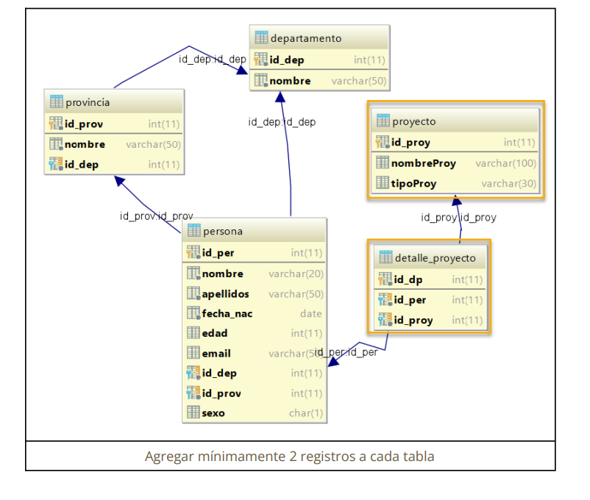
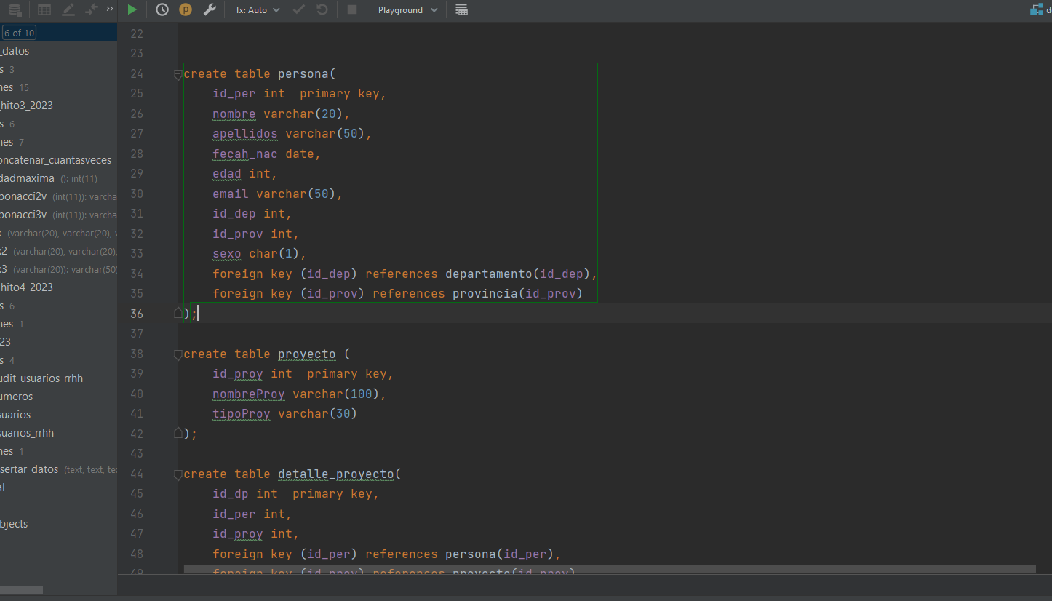
9. Crear la siguiente Base de datos y sus registros.

Slide 12
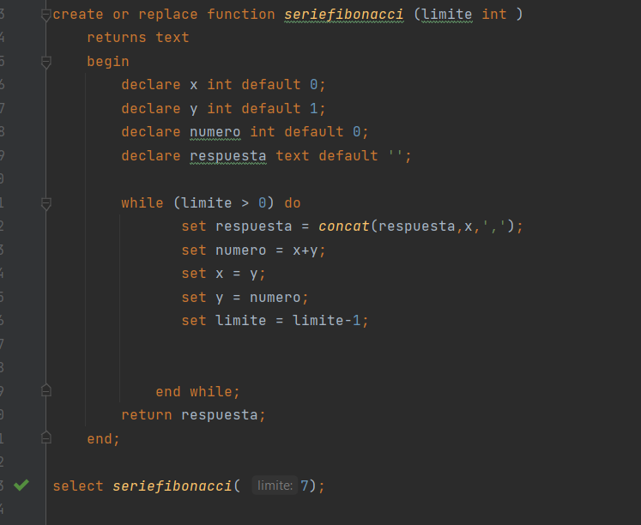
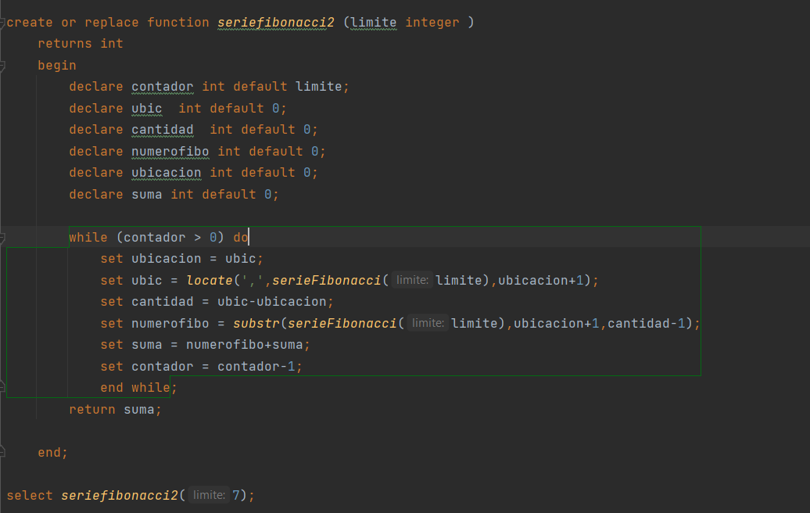
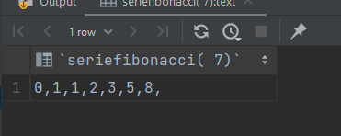
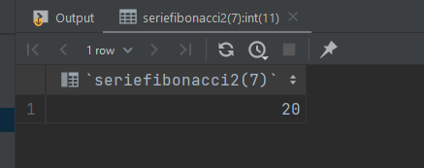
Crear Una función que sume los valores de la serie Fibonacci.
○ El objetivo es sumar todos los números de la serie fibonacci desde una cadena.
○ Es decir usted tendrá solo la cadena generada con los primeros N números de la serie fibonacci y a partir de ellos deberá sumar los números de esa serie.
○ Ejemplo: suma_serie_fibonacci(mi_metodo_que_retorna _la_serie(10)) ■ Note que previamente deberá crear una función que retorne una cadena con la serie Fibonacci hasta un cierto valor. 1. Ejemplo: 0,1,1,2,3,5,8,....... ■ Luego esta función se deberá pasar como parámetro a la función que suma todos los valores de esa serie generada.

Slide 13
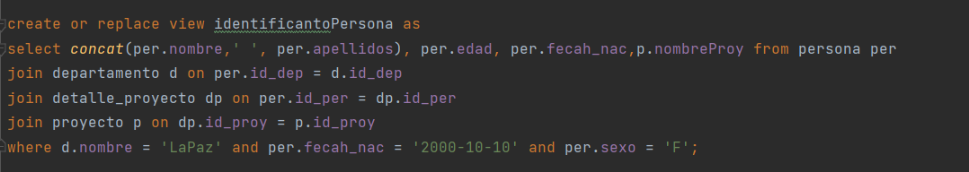
11.Manejo de vistas.
○ Crear una consulta SQL para lo siguiente.
■ La consulta de la vista debe reflejar como campos:
1. nombres y apellidos concatenados
2. la edad
3. fecha de nacimiento.
4. Nombre del proyecto
○ Obtener todas las personas del sexo femenino que hayan nacido en el departamento de El Alto en donde la fecha de nacimiento sea:
1. fecha_nac = '2000-10-10'

Slide 14
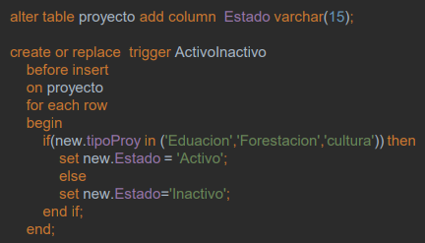
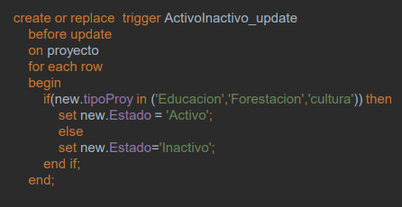
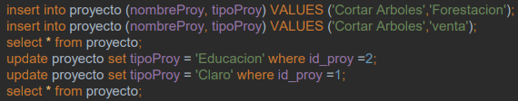
○ Crear TRIGGERS Before or After para INSERT y UPDATE aplicado a la tabla PROYECTO
■ Debera de crear 2 triggers minimamente.
○ Agregar un nuevo campo a la tabla PROYECTO.
■ El campo debe llamarse ESTADO 6
○ Actualmente solo se tiene habilitados ciertos tipos de proyectos.
■ EDUCACION, FORESTACION y CULTURA
○ Si al hacer insert o update en el campo tipoProy llega los valores EDUCACION, FORESTACIÓN o CULTURA, en el campo ESTADO colocar el valor ACTIVO. Sin embargo se llegat un tipo de proyecto distinto colocar INACTIVO
12.Manejo de TRIGGERS I

Slide 15
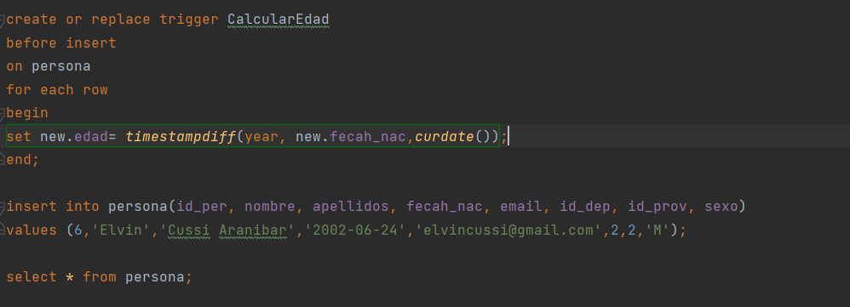
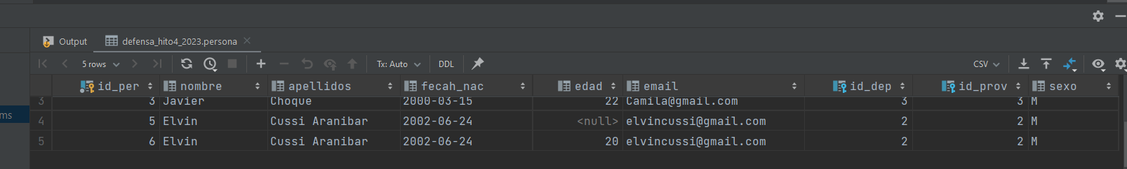
○ El trigger debe de llamarse calculaEdad. ○ El evento debe de ejecutarse en un BEFORE INSERT. ○ Cada vez que se inserta un registro en la tabla PERSONA, el trigger debe de calcular la edad en función a la fecha de nacimiento. ○ Adjuntar el código SQL generado y una imagen de su correcto funcionamiento.
13.Manejo de Triggers II

Slide 16
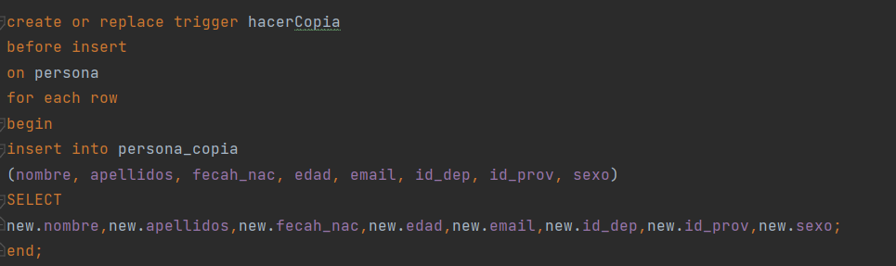
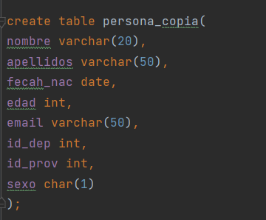
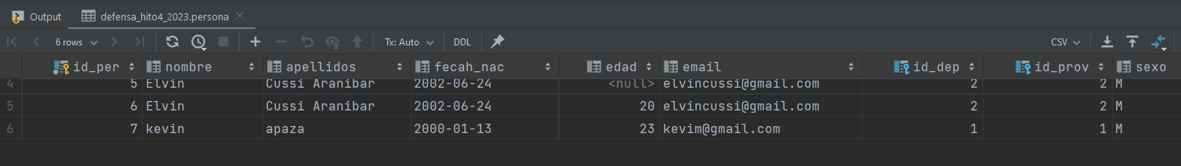
14.Manejo de TRIGGERS III.
○ Crear otra tabla con los mismos campos de la tabla persona(Excepto el primary key id_per).
■ No es necesario que tenga PRIMARY KEY.
○ Cada vez que se haga un INSERT a la tabla persona estos mismos valores deben insertarse a la tabla copia.
○ Para resolver esto deberá de crear un trigger before insert para la tabla PERSONA. ○ Adjuntar el código SQL generado y una imagen de su correcto funcionamiento.

Slide 17
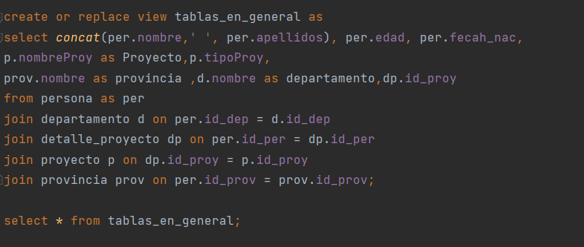
15.Crear una consulta SQL que haga uso de todas las tablas.

Slide 18
ADIOS

